Slide 1

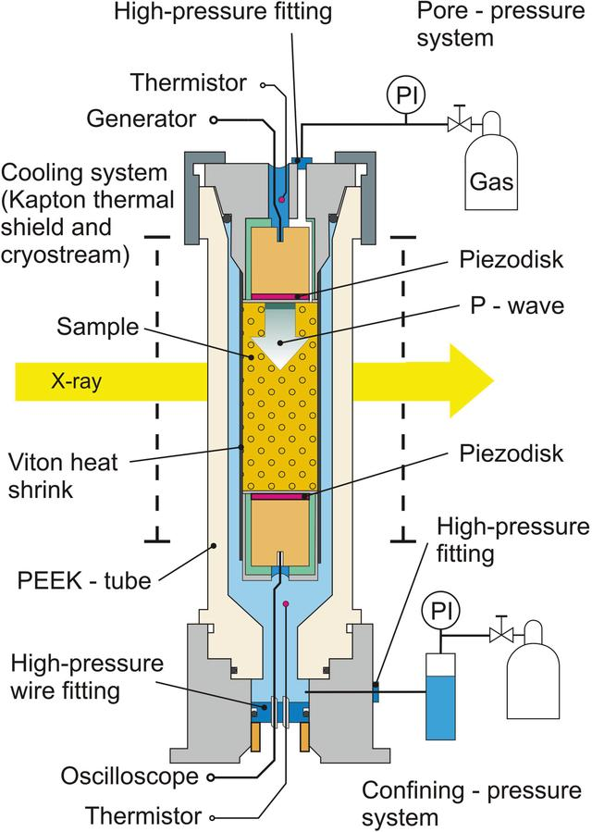
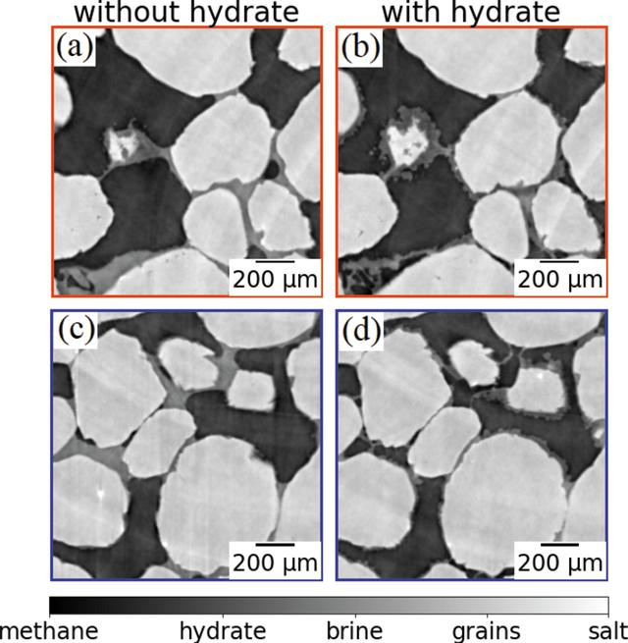
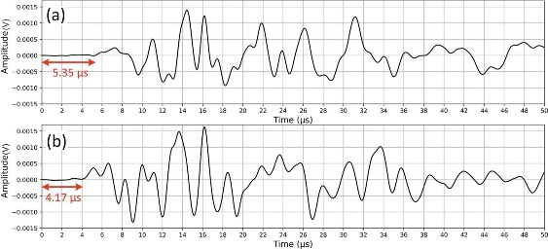
Методика комплексного исследования газогидратных систем
Институт ядерной физики им. Г.И. Будкера Сибирского отделения Российской академии наук
А.Н. Дробчик,^{а} В. В. Никитин,^{б} М. И. Фокин,^{а} Г.А. Дугаров,^{а} П. Д. Шевченко,^{б} А. Л. Дерий,^{б} А. Ю. Манаков,^{в} К. Э. Купер,^{г} А. А. Духов^{а,д}
^{а}Институт нефтяной геологии и геофизики СО РАН, 630090 Новосибирск, Россия,
^{б}Advanced Photon Source, Аргоннская национальная лаборатория, Лемонт, Ил 60439, США,
^{в}Николаевский институт неорганической химии СО РАН, 630090 Новосибирск, Россия,
^{г}Будкер Институт ядерной физики, 630090 Новосибирск, Россия, и
^{д}Новосибирский государственный технический университет, 630087 Новосибирск, Россия
Совместно с группой исследователей из ИНХ СО РАН разработана и опробована на накопителе ВЭПП-3 методика in situ исследования процессов формирования газовых гидратов в порах геологических материалов. Методика основана на одновременном исследовании акустических характеристик исследуемых образцов и рентгеновской микротомографии с использованием синхротронного излучения. Для проведения таких работ была разработана специальная ячейка, позволяющая изучать акустические свойства и получать томографические срезы образцов диаметром 9 мм, под давлением до 12 Мпа при температурах от комнатной до -20°C.
Ячейка портативная и может быть легко установлена на различных рентгеновских источниках. Эта ячейка позволяет проводить широкий спектр экспериментов по изучению физико-химических процессов в недрах Земли, изменяющих механические свойства горных пород (геохимические реакции, фазовые переходы и т.д.).
В экспериментах на станции СИ «Микротомография» получены микротомографические срезы пористого геологического материала (белый песок) в процессе формирования газовых гидратов.
Увеличеное изображение двух областей: до гидратообразования (a, c), после гидратообразования (b, d).
Схема ячейки для динамической рентгеновской визуализации in situ и измерения акустических свойств.
Результаты работ опубликованы в статье:
Environmental cell for in situ X-ray synchrotron micro-CT imaging with simultaneous acoustic measurements, Arkady N. Drobchik, Viktor V. Nikitin, Mikhail I. Fokin, Geser A. Dugarov, Pavel D. Shevchenko, Alex L. Deriy, Andrey Yu. Manakov, Konstantin E. Kuperd and Anton A. Duchkova, JOURNAL OF SYNCHROTRON RADIATION, ISSN: 1600-5775, Volume 29| Part 2| March 2022| Pages 515-521, https://doi.org/10.1107/S1600577521013308

